Slide 1




NĂM
ĐỌC: ĐỂ CHÁU NẮM TAY ÔNG

Slide 2



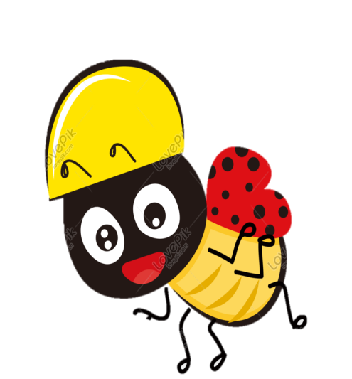
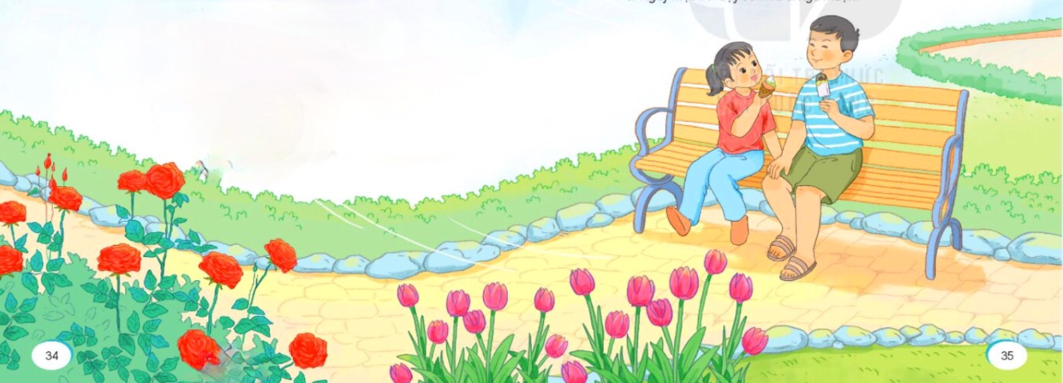
Khởi động

Slide 3
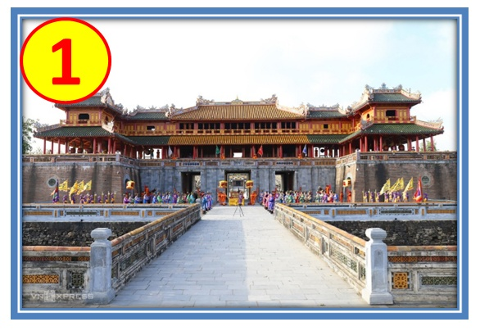

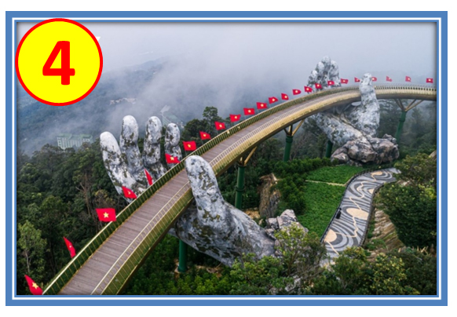
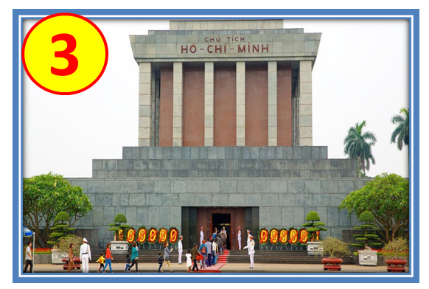


TRÒ CHƠI: DU LỊCH QUA MÀN ẢNH NHỎ
4
1
3
2
BẮT ĐẦU QUAY

Slide 4
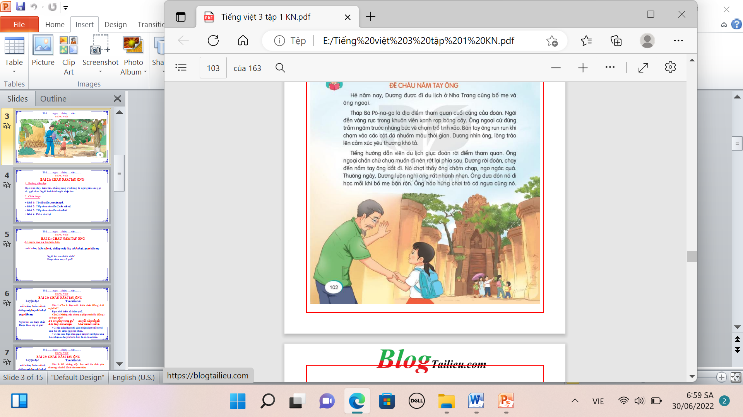
Tiếng Việt
Đọc: Để cháu nắm tay ông.
Ôn chữ hoa: J, K

Slide 5
Tiếng Việt
Đọc: Để cháu nắm tay ông.
I. Đọc văn bản.
* Luyện đọc đúng từ ngữ khó:
- Tháp Bà Pô-na-ga, chạm trổ, tinh xảo, choàng tay,...
* Luyện đọc câu:
- “Ông ngoại ơi,/ cháu yêu ông nhiều lắm!//”
* Giải nghĩa từ:
- Tháp bà Po-na-ga:
- Chạm trổ:
- Tinh xảo:
- Chần chừ:

Slide 6
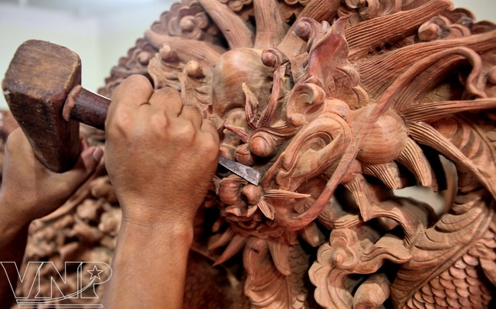
* Chạm trổ: khắc, đục lên bề mặt gỗ, đá để trang trí.
Chạm trổ

Slide 7
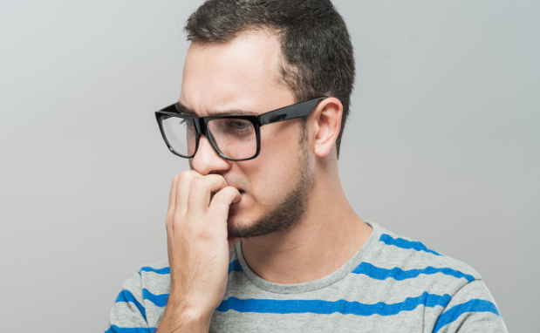
* Chần chừ: Đắn đo, do dự, chưa quyết tâm làm ngay một việc gì đó.
Chần chừ

Slide 8
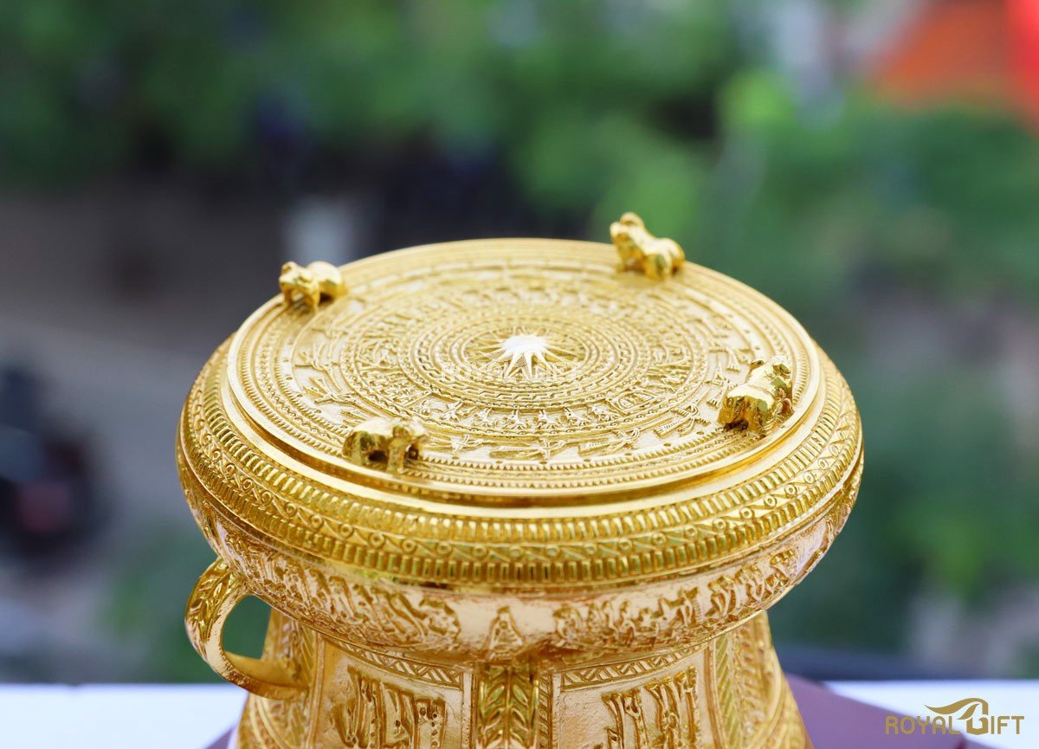
* Tinh xảo: tinh vi, tỉ mỉ, khéo léo.
Tinh xảo

Slide 9

* Tháp bà Po-ga-ma: Công trình kiến trúc tiêu biểu của văn hoá Chăm pa ở Nha Trang.

Slide 10


Tiếng Việt
Đọc: Để cháu nắm tay ông.
I. Đọc văn bản
ĐỌC NHÓM
ĐỌC LẠI
CẢ BÀI
ĐỌC NỐI TIẾP TRƯỚC LỚP
Notes:
GV cùng hs nhớ lại nhân vật đồng hành Hà và Nam qua từng năm học
Tác giả bộ ppt Toán + TV2: Phan Thị Linh – Đà Nẵng
Sđt lh: 0916.604.268
+ Zalo: 0916.604.268
+ Facebook cá nhân: https://www.facebook.com/nhilinh.phan/
+ Nhóm chia sẻ tài liệu: https://www.facebook.com/groups/443096903751589
Hãy liên hệ chính chủ sản phẩm để được hỗ trợ và đồng hành trong suốt năm học nhé!

